Slide 1
Record a day app
정현석

Slide 2

앱 개요
Record a Day
Record a Day
하루를 기록하다.
자동 로그인 기능
일기장 기능
TODO 리스트 관리
단계별 목표 설정
목표, 동기부여 메시지 알림 서비스
배지 관리
공유 기능

Slide 3
앱 구조
Record a Day
App
Server
로그인 : 회원가입, 자동 로그인 기능
메인 화면 : 전체적인 UI/UX, 목표 설정
일기 쓰기 : 하루를 기록하는 기능(글+이미지)
알림 : 목표, 동기부여 노티
TODO 리스트 : 해야할 일 관리
배지 리스트 : 완료 한 일 기록
공유 : 공유 기능
로그인 : 회원 정보 저장, 비밀번호 암호화
메인 화면 : data 저장, 전송
일기 쓰기 : data 저장, 전송
알림 : firebase notification 이용
TODO 리스트 : data 저장, 전송
배지 리스트 : data 저장, 전송
공유 : App에서 처리
로그인
로그인
메인 화면
메인 화면
일기 쓰기
일기 쓰기
알림
알림
TODO 리스트
TODO 리스트
배지 리스트
배지 리스트
공유
공유
상세 설계 필요

Slide 4
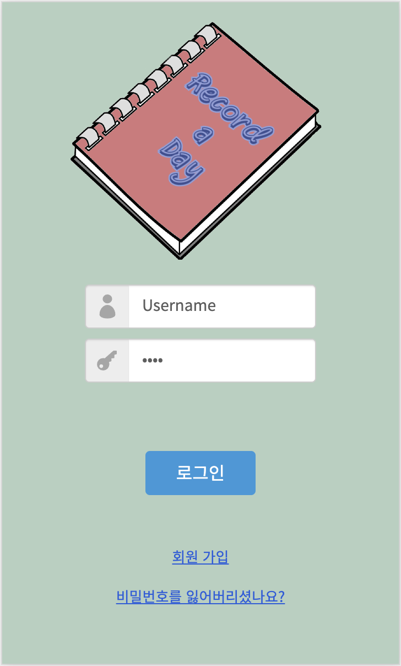
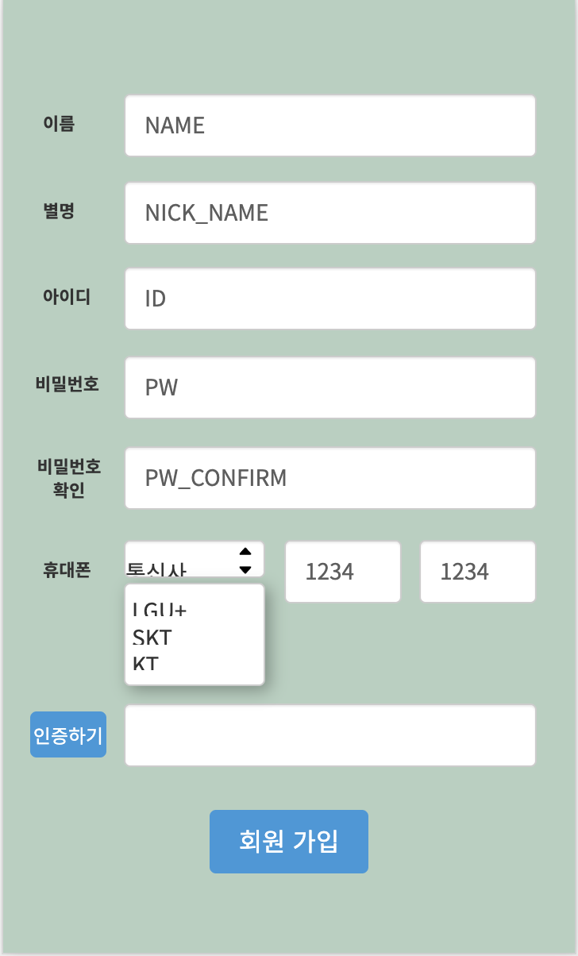


UI 구성
Record a Day
https://ovenapp.io/view/oaYZYlQekFvJwlfknhyKX5gykfhVLO9b/
앱 실행
로그인 화면
회원 가입
자동 로그인
메인화면 정의
전구 모양을 누르면 메뉴를 선택할 수 있음아래 메뉴 5개는 전구 터치 시 애니메이션 효과 적용 1. 내정보 2. 일기 쓰기 3. TODO 리스트 4. 배지 관리 5. 공유 (default : 내정보) 최초 진입 시 내정보 화면에서 가이드 툴팁 제공
스플래시 화면
메인 화면

Slide 5
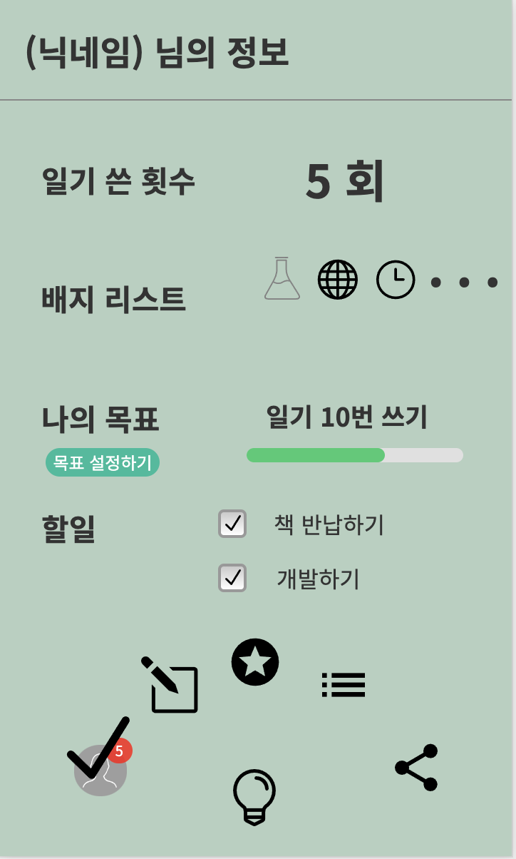
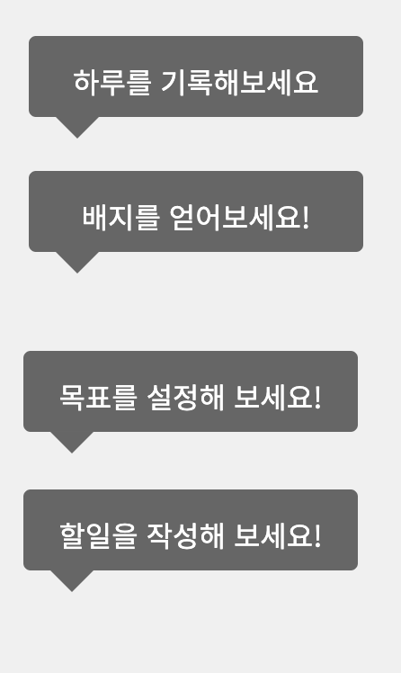
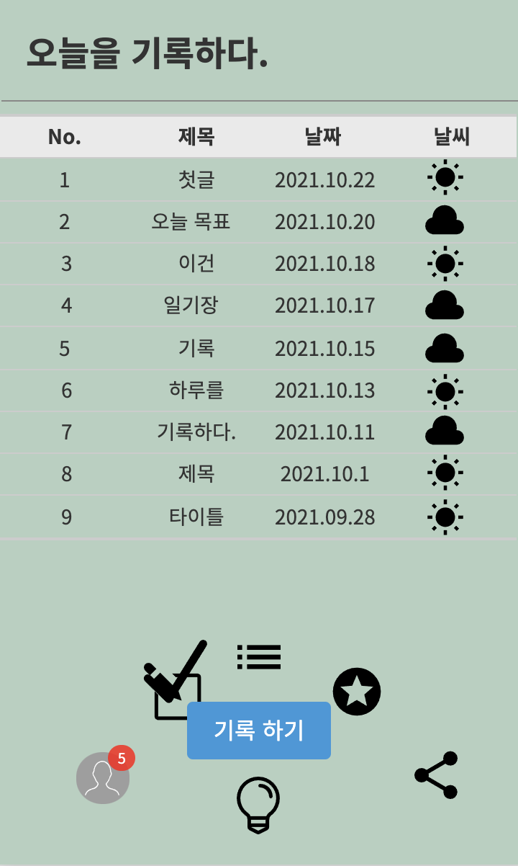
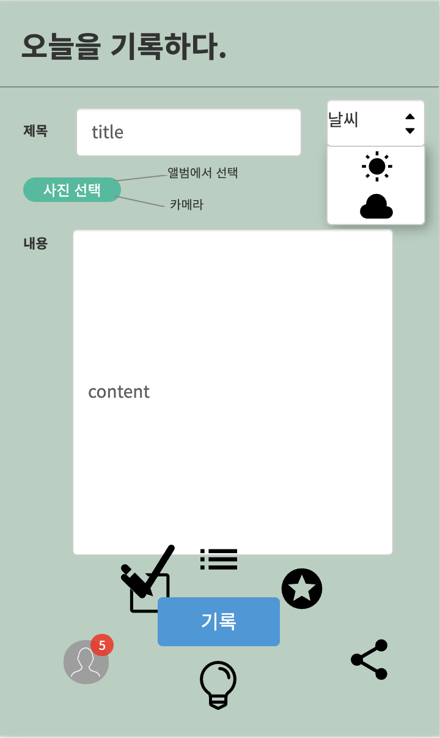
UI 구성
Record a Day
https://ovenapp.io/view/oaYZYlQekFvJwlfknhyKX5gykfhVLO9b/
내 정보 화면
(1) 가이드 툴팁
일기 목록 화면
일기 쓰기 화면
내 정보 화면
전구 모양 터치 후 프로필 이미지 선택 시 내 정보 화면으로 이동 최초 로그인(자동 로그인x) 시 가이드 툴팁(1) 제공 하루를 기록한 횟수 제공 배지 리스트 제공, 선택 시 배지 리스트 화면으로 이동 나의 목표 제공, 목표가 없을 경우 default 문구 제공, 목표 설정하기 버튼으로 목표를 설정하여 진행 사항 프로그래스 바로 표시 TODO 리스트 목록 제공 선택 시 TODO 리스트 화면으로 이동, 내 정보에 보여지는 할 일은 최근 순으로 정렬하여 2~3개 표시
일기 목록 화면
일기 최신 순으로 정렬 기록하기 버튼 선택 시 일기 쓰기 화면으로 이동 리스트 선택 시 일기 상세 화면으로 이동
일기 쓰기 화면
제목, 날씨, 사진, 내용 기록 기능 제공 사진 선택 버튼 선택 시 앨범, 카메라 선택 가능 기록 버튼 또는 뒤로가기 선택 시 일기 목록 화면으로 이동

Slide 6
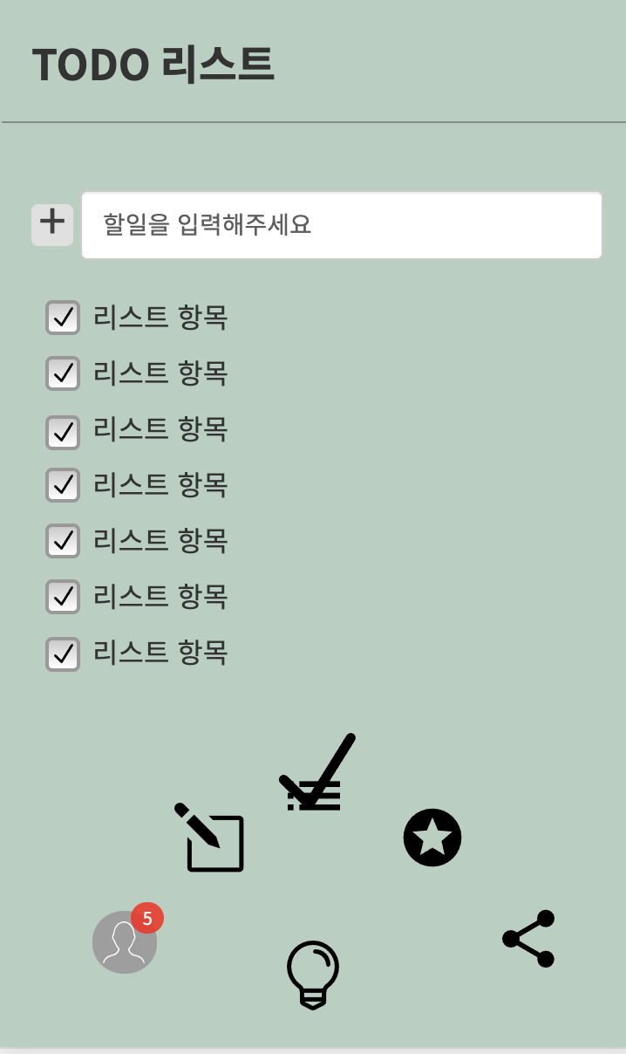
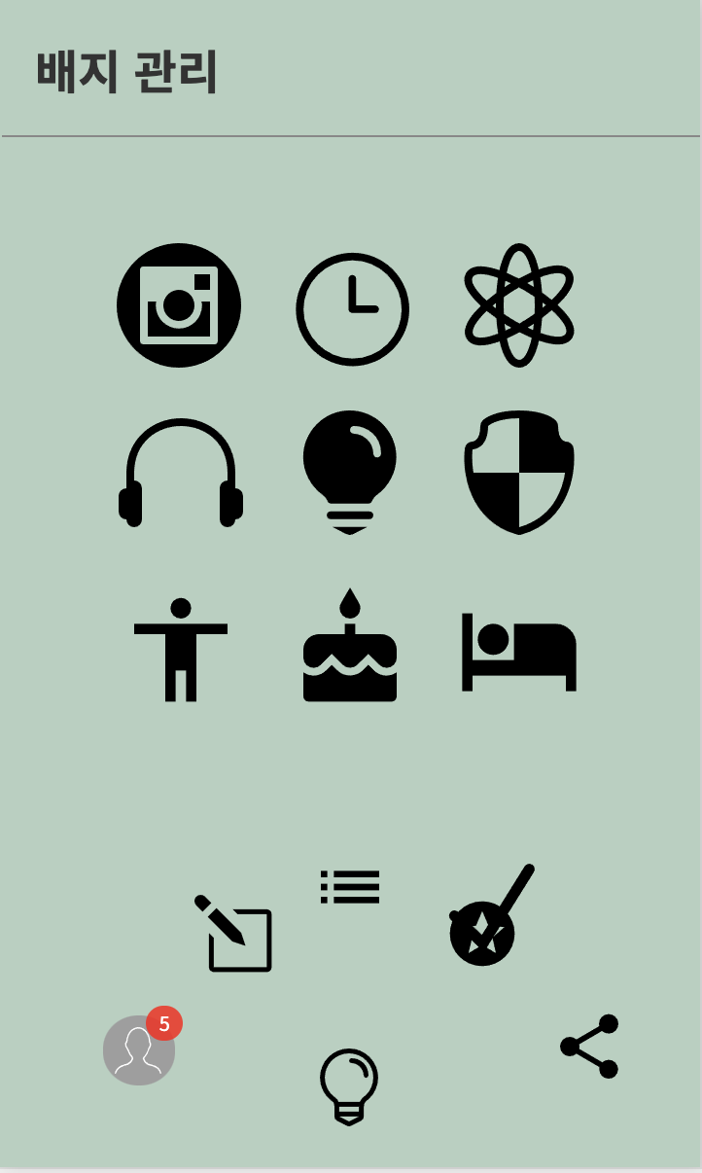
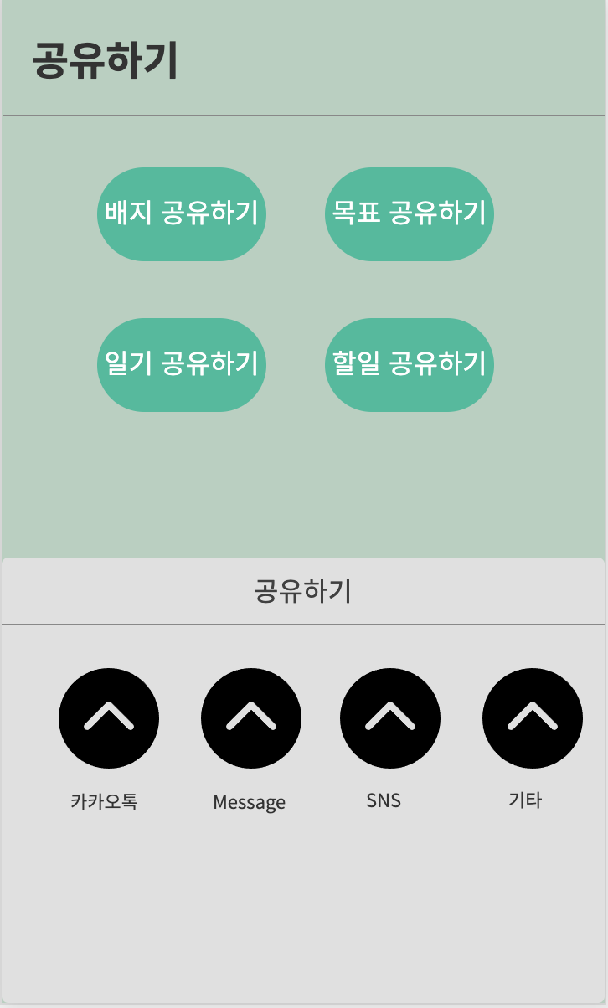
UI 구성
Record a Day
https://ovenapp.io/view/oaYZYlQekFvJwlfknhyKX5gykfhVLO9b/
할일 목록
배지 관리
공유하기 화면
할일 화면
+버튼 선택 시 할일 추가 가능 최대 10개까지 관리 할일 길게 선택 시 삭제 제공 할일 체크 시 애니메이션 제공
배지 관리 화면
어떠한 목표를 이루어 배지를 부여할 것인지 정의 필요 배지 존재 유무는 투명도로 조절 획득 배지 선택 시 배지에 대한 설명 팝업 미 획득 배지 선택 시 배지 획득 경로 설명 팝업 설명 팝업 UI 규격 필요
공유 하기 화면
배지, 목표, 일기, 할일 공유하기 버튼 선택 시 공유 화면 노출 공유 경로 선택 시 공유 상세 내용 선택 가능

Slide 7
DB – Firestore Database
Record a Day
user 컬렉션 필드 구성
record 컬렉션 필드 구성
name : ”hyeonseok”
id : ”hyeonseok2”
pw : “vBTI3dNJpvPf5AwLE9N2BQ==“
birth : “19960830”
phone : ”01041260000”
no : ”1”
user_id : “hyeonseok2”
title : ”새로운 날”
content : “오늘은 나에게 새로웠다.“
date : “20211201”
weather : “맑음”
image : ”http://{ImageServer}/img.jpg”
비밀번호 AES 암호화하여 저장
todo 컬렉션 필드 구성
badge 컬렉션 필드 구성
no : ”1”
user_id : “hyeonseok2"
content : ”7시에 빨래하기”
complete : “true“
date : “20211201”
no : ”1”
user_id : “hyeonseok2”
name : ”긍정왕”
content : “긍정적인 사람에게 주어지는 배지“
date : “20211201”
image : ”http://{ImageServer}/img.jpg”

Slide 8
DB – Firestore Database
Record a Day
todo 컬렉션 필드 구성
badge 컬렉션 필드 구성
no : ”1”
user_id : “hyeonseok2"
content : ”7시에 빨래하기”
complete : “true“
date : “20211201”
no : ”1”
user_id : “hyeonseok2”
name : ”긍정왕”
content : “긍정적인 사람에게 주어지는 배지“
date : “20211201”
image : ”http://{ImageServer}/img.jpg”
.
.
.
.
.
.

Slide 9
소제목
Record a Day
1
2
추가 필요
서비스 다이어그램
서버 연동 규격 정의
일정

